Slide 1


ΑΝΩΤΑΤΗ
ΣΧΟΛΗ
ΠΑΙΔΑΓΩΓΙΚΗΣ ΚΑΙ
ΤΕΧΝΟΛΟΓΙΚΗΣ
ΕΚΠΑΙΔΕΥΣΗΣ
Καθηγητής Σιδερής Ευστάθιος

Slide 2
ΤΑΛΑΝΤΩΣΕΙΣ ΜΕ ΑΠΟΣΒΕΣΗ
Απλή Αρμονική Κίνηση (Ανακεφαλαίωση)
Δυναμική της Ταλάντωσης με Απόσβεση
Λύση της Δ.Ε. της Ταλάντωσης με Απόσβεση
Διερεύνηση της Εξίσωσης Κίνησης του Ταλαντωτή με Απόσβεση
Ενέργεια Ταλαντωτή με Απόσβεση
Παράμετροι Ταλάντωσης με Απόσβεσης

Slide 3





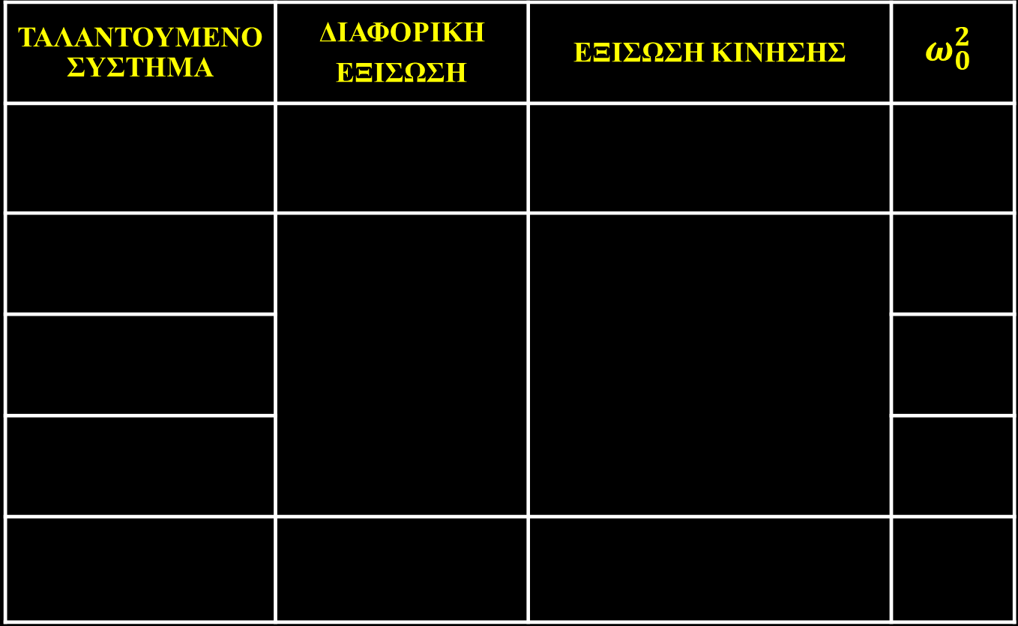






ΑΠΛΗ ΑΡΜΟΝΙΚΗ ΚΙΝΗΣΗ
(Ανακεφαλαίωση)
ΤΑΛΑΝΤΟΥΜΕΝΟ ΣΥΣΤΗΜΑ | ΔΙΑΦΟΡΙΚΗ ΕΞΙΣΩΣΗ | ΕΞΙΣΩΣΗ ΚΙΝΗΣΗΣ | $$ω_{0}^{2}$$
$$\frac{d^{2}x}{dt^{2}}+ω_{0}^{2}x=0$$
$$\frac{k}{m}$$
Ελατήριο – Μάζα
$$x\left(t\right)=A\cos\left(ωt+φ_{0}\right)$$
Απλό Εκκρεμές
$$\frac{g}{l}$$
$$\frac{d^{2}θ}{dt^{2}}+ω_{0}^{2}θ=0$$
$$\frac{mgL}{I}$$
Φυσικό Εκκρεμές
$$θ\left(t\right)=θ_{max}\cos\left(ωt+φ_{0}\right)$$
Στροφικό Εκκρεμές
$$\frac{κ}{I}$$
$$\frac{d^{2}y}{dt^{2}}+ω_{0}^{2}y=0$$
$$\frac{ρ_{f}gS}{m}$$
Πλωτήρας
$$y\left(t\right)=A\cos\left(ωt+φ_{0}\right)$$

Slide 4


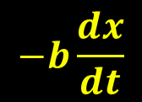

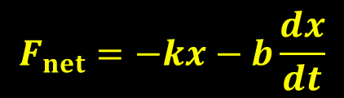
ΔΥΝΑΜΙΚΗ ΤΗΣ ΤΑΛΑΝΤΩΣΗΣ ΜΕ ΑΠΟΣΒΕΣΗ
  Η Συνισταμένη των δυνάμεων που προκαλούν την ταλάντωση προκύπτει από τη δύναμη επαναφοράς F_{sp} του ταλαντούμενου συστήματος και από τις δυνάμεις απόσβεσης F_{d} (π.χ. η αντίσταση σε ένα ρευστό) οι οποίες θεωρούνται ανάλογες με την ταχύτητα.
υ
F_{sp}
Όπου:
F_{d}
υ
F_{sp}
F_{d}
x = 0

Slide 5
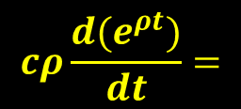
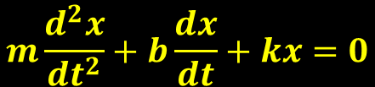
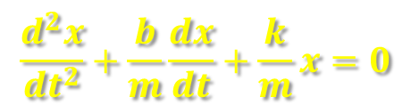

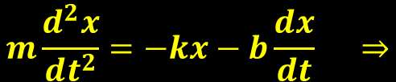
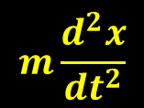
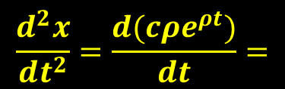
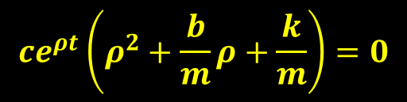
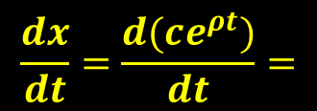

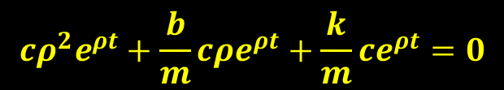



ΔΥΝΑΜΙΚΗ ΤΗΣ ΤΑΛΑΝΤΩΣΗΣ ΜΕ ΑΠΟΣΒΕΣΗ
Αποδείξαμε:
$$F_{net}=−kx−b\frac{dx}{dt}$$
$$m\frac{d^{2}x}{dt^{2}}=−kx−b\frac{dx}{dt} ⇒$$
Δεύτερος Νόμος Newton:
$$m\frac{d^{2}x}{dt^{2}}$$
$$F_{net}=ma=$$
$$m\frac{d^{2}x}{dt^{2}}+b\frac{dx}{dt}+kx=0$$
$$\frac{d^{2}x}{dt^{2}}+\frac{b}{m}\frac{dx}{dt}+\frac{k}{m}x=0$$
Διαφορική Εξίσωση Ταλάντωσης με Απόσβεση:
Μια μερική Λύση της παραπάνω Διαφορικής Εξίσωσης είναι:
$$x\left(t\right)=ce^{ρt}$$
$$\frac{dx}{dt}=\frac{d(ce^{ρt})}{dt}=$$
$$cρe^{ρt}$$
$$cρ^{2}e^{ρt}+\frac{b}{m}cρe^{ρt}+\frac{k}{m}ce^{ρt}=0$$
$$\frac{d^{2}x}{dt^{2}}=\frac{d(cρe^{ρt})}{dt}=$$
$$cρ\frac{d{(e}^{ρt})}{dt}=$$
$$cρ^{2}e^{ρt}$$
$$ce^{ρt}\left(ρ^{2}+\frac{b}{m}ρ+\frac{k}{m}\right)=0$$

Slide 6
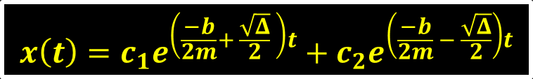
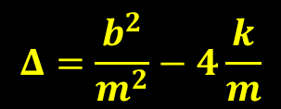

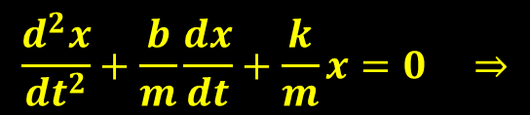
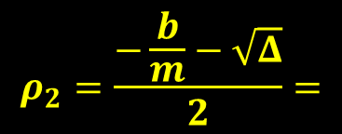
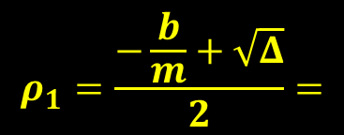
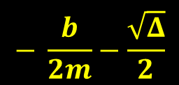
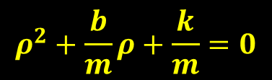
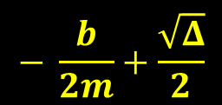
ΛΥΣΗ ΔΙΑΦΟΡΙΚΗΣ ΕΞΙΣΩΣΗΣ – ΔΙΕΡΕΥΝΗΣΗ
$$\frac{d^{2}x}{dt^{2}}+\frac{b}{m}\frac{dx}{dt}+\frac{k}{m}x=0 ⇒$$
$$ρ^{2}+\frac{b}{m}ρ+\frac{k}{m}=0$$
Χαρακτηριστικό τριώνυμο Δ.Ε. Ταλαντωτή με απόσβεση
Διακρίνουσα Χαρακτηριστικού τριώνυμου Δ.Ε. Ταλαντωτή με απόσβεση:
$$Δ=\frac{b^{2}}{m^{2}}−4\frac{k}{m}$$
$$ρ_{1}=\frac{−\frac{b}{m}+\sqrt{Δ}}{2}=$$
$$− \frac{b}{2m}+\frac{\sqrt{Δ}}{2}$$
Ρίζες χαρακτηριστικού τριώνυμου Δ.Ε. Ταλαντωτή με απόσβεση:
$$ρ_{2}=\frac{−\frac{b}{m}−\sqrt{Δ}}{2}=$$
$$− \frac{b}{2m}−\frac{\sqrt{Δ}}{2}$$
Δ ≠ 0
Γενική Λύση Δ.Ε. Ταλαντωτή με απόσβεση:
$$x\left(t\right)=c_{1}e^{ρ_{1}t}+c_{2}e^{ρ_{2}t} ⇒$$
$$x\left(t\right)=c_{1}e^{\left(\frac{−b}{2m}+ \frac{\sqrt{Δ}}{2} \right)t}+c_{2}e^{\left(\frac{−b}{2m} − \frac{\sqrt{Δ}}{2}\right)t}$$

Slide 7

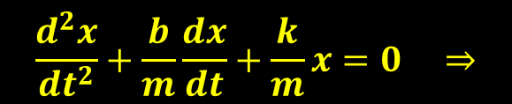

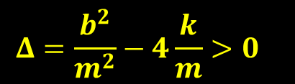
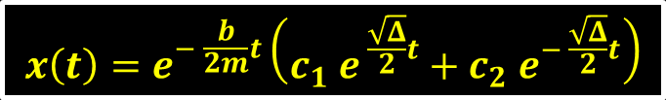

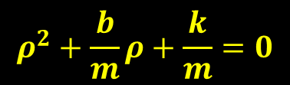
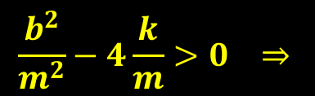
ΛΥΣΗ ΔΙΑΦΟΡΙΚΗΣ ΕΞΙΣΩΣΗΣ – ΔΙΕΡΕΥΝΗΣΗ
$$\frac{d^{2}x}{dt^{2}}+\frac{b}{m}\frac{dx}{dt}+\frac{k}{m}x=0 ⇒$$
$$ρ^{2}+\frac{b}{m}ρ+\frac{k}{m}=0$$
Χαρακτηριστικό τριώνυμο Δ.Ε. Ταλαντωτή με απόσβεση
Δ ≠ 0
Γενική Λύση Δ.Ε. Ταλαντωτή με απόσβεση:
$$x\left(t\right)=c_{1}e^{\left(− \frac{b}{2m}+ \frac{\sqrt{Δ}}{2} \right)t}+c_{2}e^{\left(− \frac{b}{2m} − \frac{\sqrt{Δ}}{2}\right)t}$$
$$Δ=\frac{b^{2}}{m^{2}}−4\frac{k}{m}>0$$
1η Περίπτωση: Διακρίνουσα θετική:
$$x\left(t\right)=c_{1}e^{− \frac{b}{2m}t}{ e}^{ \frac{\sqrt{Δ}}{2}t}+c_{2}e^{− \frac{b}{2m}t}{ e}^{− \frac{\sqrt{Δ}}{2}t} ⇒$$
$$x\left(t\right)=e^{− \frac{b}{2m}t}\left({c_{1} e}^{ \frac{\sqrt{Δ}}{2}t}+c_{2}{ e}^{− \frac{\sqrt{Δ}}{2}t}\right)$$
Συνθήκη Ταλαντωτή με Υπεραπόσβεση
Γραφική Παράσταση της εξίσωσης κίνησης ταλαντωτή με υπεραπόσβεση
x
$$\frac{b^{2}}{m^{2}}−4\frac{k}{m}>0 ⇒$$
$$b>2\sqrt{km}$$
Κατάσταση Υπεραπόσβεσης
t

Slide 8
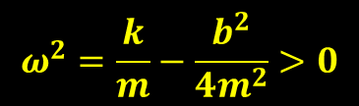
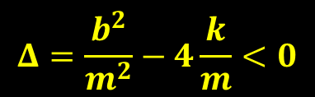

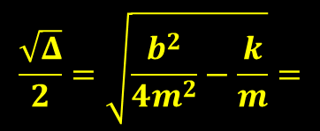
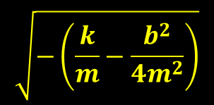
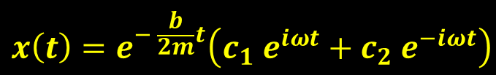
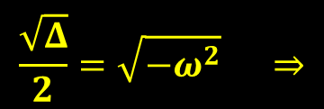

ΛΥΣΗ ΔΙΑΦΟΡΙΚΗΣ ΕΞΙΣΩΣΗΣ – ΔΙΕΡΕΥΝΗΣΗ
$$\frac{d^{2}x}{dt^{2}}+\frac{b}{m}\frac{dx}{dt}+\frac{k}{m}x=0 ⇒$$
$$ρ^{2}+\frac{b}{m}ρ+\frac{k}{m}=0$$
Χαρακτηριστικό τριώνυμο Δ.Ε. Ταλαντωτή με απόσβεση
Δ ≠ 0
Γενική Λύση Δ.Ε. Ταλαντωτή με απόσβεση:
$$x\left(t\right)=c_{1}e^{\left(− \frac{b}{2m}+ \frac{\sqrt{Δ}}{2} \right)t}+c_{2}e^{\left(− \frac{b}{2m} − \frac{\sqrt{Δ}}{2}\right)t}$$
2η Περίπτωση: Διακρίνουσα αρνητική:
$$Δ=\frac{b^{2}}{m^{2}}−4\frac{k}{m}<0$$
$$\frac{\sqrt{Δ}}{2}=\sqrt{\frac{b^{2}}{{4m}^{2}}−\frac{k}{m}}=$$
$$\sqrt{−\left(\frac{k}{m}−\frac{b^{2}}{4m^{2}}\right)}$$
$$\frac{\sqrt{Δ}}{2}=\sqrt{−ω^{2}} ⇒$$
$$\frac{\sqrt{Δ}}{2}=iω$$
$$ω^{2}=\frac{k}{m}−\frac{b^{2}}{4m^{2}}>0$$
Θέτουμε:
$$x\left(t\right)=c_{1}e^{\left(− \frac{b}{2m}+iω\right)t}+c_{2} e^{\left(− \frac{b}{2m} − iω\right)t} ⇒$$
$$x\left(t\right)=e^{− \frac{b}{2m}t}\left(c_{1} e^{iωt}+c_{2} e^{−iωt}\right)$$

Slide 9





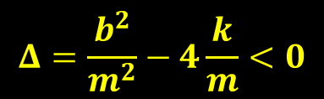





ΛΥΣΗ ΔΙΑΦΟΡΙΚΗΣ ΕΞΙΣΩΣΗΣ – ΔΙΕΡΕΥΝΗΣΗ
$$\frac{d^{2}x}{dt^{2}}+\frac{b}{m}\frac{dx}{dt}+\frac{k}{m}x=0 ⇒$$
$$ρ^{2}+\frac{b}{m}ρ+\frac{k}{m}=0$$
Χαρακτηριστικό τριώνυμο Δ.Ε. Ταλαντωτή με απόσβεση
Δ < 0
Γενική Λύση Δ.Ε. Ταλαντωτή με απόσβεση:
$$x\left(t\right)=e^{− \frac{b}{2m}t}\left(c_{1} e^{iωt}+c_{2} e^{−iωt}\right)$$
2η Περίπτωση: Διακρίνουσα αρνητική:
$$Δ=\frac{b^{2}}{m^{2}}−4\frac{k}{m}<0$$
Ταυτότητα Euler:
$$e^{±ia}=\cos{a}±i\sin{a}$$
$$c_{1}e^{iωt}+c_{2} e^{−iωt}=c_{1} \left(\cos{ωt}+i\sin{ωt}\right)+c_{2}\left(\cos{ωt}−i\sin{ωt}\right)=$$
$$=c_{1}\cos{ωt}+ic_{1}\sin{ωt}+c_{2}\cos{ωt}−ic_{2}\sin{ωt} ⇒$$
$$c_{1}e^{iωt}+c_{2} e^{−iωt}=$$
$$\left(c_{1}+c_{2}\right)\cos{ωt}$$
$$+i(c_{1}−c_{2})\sin{ωt}$$
Για να είναι η παράσταση αυτή πραγματικός αριθμός θα πρέπει οι παράγοντες c₁ και c₂ να είναι συζυγείς μιγαδικοί αριθμοί
$$c_{1}=A+iB$$
$$c_{1}+c_{2}=2A$$
$$c_{2}=A−iB$$
$$c_{1}−c_{2}=2iB$$
$$c_{1}e^{iωt}+c_{2} e^{−iωt}=2A\cos{ωt}+i\left(2iB\right)\sin{ωt}=$$
$$2A\cos{ωt}−2B\sin{ωt} ⇒$$

Slide 10


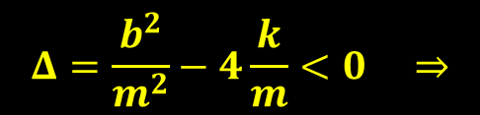




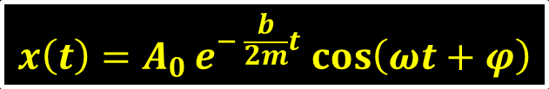
ΛΥΣΗ ΔΙΑΦΟΡΙΚΗΣ ΕΞΙΣΩΣΗΣ – ΔΙΕΡΕΥΝΗΣΗ
$$\frac{d^{2}x}{dt^{2}}+\frac{b}{m}\frac{dx}{dt}+\frac{k}{m}x=0 ⇒$$
$$ρ^{2}+\frac{b}{m}ρ+\frac{k}{m}=0$$
Χαρακτηριστικό τριώνυμο Δ.Ε. Ταλαντωτή με απόσβεση
Δ < 0
Γενική Λύση Δ.Ε. Ταλαντωτή με απόσβεση:
$$x\left(t\right)=e^{−\frac{b}{2m}t}\left(c_{1} e^{iωt}+c_{2} e^{−iωt}\right)$$
2η Περίπτωση: Διακρίνουσα αρνητική:
$$Δ=\frac{b^{2}}{m^{2}}−4\frac{k}{m}<0 ⇒$$
Αποδείξαμε:
$$c_{1}e^{iωt}+c_{2} e^{−iωt}=2Α\cos{ωt}−2Β\sin{ωt}$$
Τριγωνομετρική Ταυτότητα:
$$α\cos{x}±β\sin{x}=\sqrt{α^{2}+β^{2}}\cos\left(x∓φ\right)$$
$$c_{1}e^{iωt}+c_{2} e^{−iωt}=$$
$$2\sqrt{A^{2}+B^{2}}\cos\left(ωt+φ\right)$$
$$2\sqrt{A^{2}+B^{2}}=A_{0}$$
$$x\left(t\right)=A_{0}e^{− \frac{b}{2m}t} cos\left(ωt+φ\right)$$
Θέτουμε:
$$x\left(t\right)=e^{−\frac{b}{2m}t}\left(c_{1} e^{iωt}+c_{2} e^{−iωt}\right)$$
Εξίσωση κίνησης ταλαντωτή με απόσβεση:

Slide 11
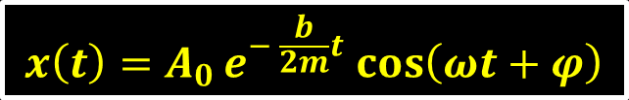
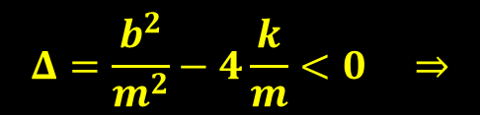


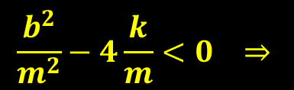
ΛΥΣΗ ΔΙΑΦΟΡΙΚΗΣ ΕΞΙΣΩΣΗΣ – ΔΙΕΡΕΥΝΗΣΗ
$$\frac{d^{2}x}{dt^{2}}+\frac{b}{m}\frac{dx}{dt}+\frac{k}{m}x=0 ⇒$$
$$ρ^{2}+\frac{b}{m}ρ+\frac{k}{m}=0$$
Χαρακτηριστικό τριώνυμο Δ.Ε. Ταλαντωτή με απόσβεση
Δ < 0
Γενική Λύση Δ.Ε. Ταλαντωτή με απόσβεση:
$$x\left(t\right)=e^{−\frac{b}{2m}t}\left(c_{1} e^{iωt}+c_{2} e^{−iωt}\right)$$
2η Περίπτωση: Διακρίνουσα αρνητική:
$$Δ=\frac{b^{2}}{m^{2}}−4\frac{k}{m}<0 ⇒$$
$$x\left(t\right)=A_{0}e^{− \frac{b}{2m}t} cos\left(ωt+φ\right)$$
Εξίσωση κίνησης ταλαντωτή με απόσβεση:
Αποδείξαμε:
Γραφική Παράσταση της εξίσωσης κίνησης ταλαντωτή με απόσβεση
Συνθήκη Ταλαντωτή με Απόσβεση
x
$${A\left(t\right)=A}_{0}e^{− \frac{b}{2m} t}$$
$$\frac{b^{2}}{m^{2}}−4\frac{k}{m}<0 ⇒$$
$$b<2\sqrt{km}$$
t

Slide 12

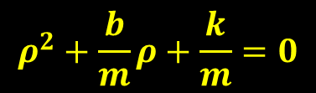

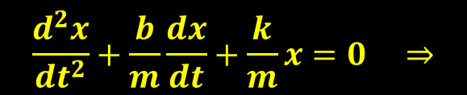
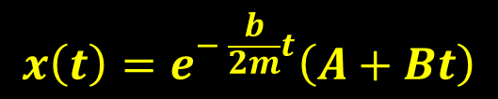
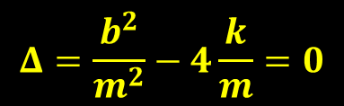
ΛΥΣΗ ΔΙΑΦΟΡΙΚΗΣ ΕΞΙΣΩΣΗΣ – ΔΙΕΡΕΥΝΗΣΗ
$$\frac{d^{2}x}{dt^{2}}+\frac{b}{m}\frac{dx}{dt}+\frac{k}{m}x=0 ⇒$$
$$ρ^{2}+\frac{b}{m}ρ+\frac{k}{m}=0$$
Χαρακτηριστικό τριώνυμο Δ.Ε. Ταλαντωτή με απόσβεση
3η Περίπτωση: Διακρίνουσα μηδέν:
$$Δ=\frac{b^{2}}{m^{2}}−4\frac{k}{m}=0$$
Δ = 0
Γενική Λύση Δ.Ε. Ταλαντωτή με απόσβεση:
$$x\left(t\right)=e^{− \frac{b}{2m}t}\left(A+Bt\right)$$
Γραφική Παράσταση της εξίσωσης κίνησης ταλαντωτή με κρίσιμη απόσβεση
x
Συνθήκη Ταλαντωτή με Κρίσιμη Απόσβεση
Κρίσιμη Απόσβεση
$$\frac{b^{2}}{m^{2}}−4\frac{k}{m}=0 ⇒$$
$$b=2\sqrt{km}$$
t

Slide 13
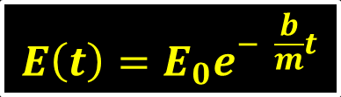

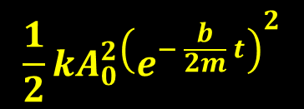
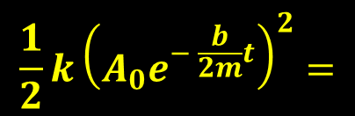




ΕΝΕΡΓΕΙΑ ΤΑΛΑΝΤΩΤΗ ΜΕ ΑΠΟΣΒΕΣΗ
Αποδείξαμε ότι :
$$x=A\left(t\right)\cos\left(ωt+φ\right)$$
$$A\left(t\right)=Α_{0}e^{− \frac{b}{2m} t}$$
όπου :
Μέγιστη ενέργεια ταλαντωτή (π.χ. ελατηρίου) με απόσβεση συναρτήσει του χρόνου, σε μια τυχαία περίοδο :
$$E\left(t\right)=\frac{1}{2}k{\left(A(t)\right)}^{2}=$$
$$\frac{1}{2}k{\left(Α_{0}e^{− \frac{b}{2m}t}\right)}^{2}=$$
$$\frac{1}{2}kA_{0}^{2}{\left(e^{− \frac{b}{2m} t}\right)}^{2}$$
$$\frac{1}{2}kA_{0}^{2}=E_{0}$$
Ε
Ε₀
$$E\left(t\right)=E_{0}e^{− \frac{b}{m}t}$$
$E_{0}=$ Ενέργεια Ταλαντωτή τη
χρονική στιγμή t = 0 s
t

Slide 14








ΕΝΕΡΓΕΙΑ ΤΑΛΑΝΤΩΤΗ ΜΕ ΑΠΟΣΒΕΣΗ
Αποδείξαμε ότι :
$$x=A\left(t\right)\cos\left(ωt+φ\right)$$
όπου :
$$A\left(t\right)=Α_{0}e^{− \frac{b}{2m} t}$$
Μέγιστη ενέργεια ταλαντωτή με απόσβεση συναρτήσει του χρόνου, σε μια τυχαία περίοδο :
$$E\left(t\right)=E_{0}e^{− \frac{b}{m} t}$$
Σταθερά Χρόνου τ :
Ε
Είναι το χρονικό διάστημα τ που απαιτείται για να μειωθεί η ενέργεια του ταλαντωτή, από την αρχική του τιμή E₀ στην τιμή Ε₀/e:
Ε₀
$$\frac{E_{0}}{e}$$
$$\frac{E_{0}}{e}=E_{0}e^{− \frac{b}{m} τ} ⇒$$
$$\frac{1}{e}=e^{− \frac{b}{m} τ} ⇒$$
$$e=e^{\frac{b}{m} τ} ⇒$$
τ
t
$$\ln{e}=\ln\left(e^{\frac{b}{m} τ}\right) ⇒$$
$$1=\frac{b}{m} τ ⇒$$
$$τ=\frac{m}{b}$$
Σταθερά χρόνου

Slide 15













ΣΥΝΤΕΛΕΣΤΗΣ ΠΟIΟΤΗΤΑΣ Q ΤΑΛΑΝΤΩΤΗ
t₁:
$$E_{1}=E_{0} e^{− \frac{t_{1}}{τ}}$$
T = t₂ – t₁
t₂:
$$E_{2}=E_{0} e^{− \frac{t_{2}}{τ}}$$
Ποσοστό ενέργειας που
χάνεται ανά περίοδο T :
$$\frac{ΔE}{E}=\frac{E_{1}−E_{2}}{E_{1}} ⇒$$
t₁
t₂
$$\frac{ΔE}{E}=\frac{E_{0} e^{− \frac{t_{1}}{τ}}−E_{0} e^{− \frac{t_{2}}{τ}}}{E_{0} e^{− \frac{t_{1}}{τ}}}=$$
$$\frac{e^{− \frac{t_{1}}{τ}}−e^{− \frac{t_{2}}{τ}}}{e^{− \frac{t_{1}}{τ}}}=$$
$$\frac{e^{− \frac{t_{1}}{τ}}−e^{− \frac{t_{1}+T}{τ}}}{e^{− \frac{t_{1}}{τ}}}=$$
$$\frac{e^{− \frac{t_{1}}{τ}}−e^{− \frac{t_{1}}{τ}} e^{− \frac{T}{τ}}}{e^{− \frac{t_{1}}{τ}}}$$
$$\frac{ΔE}{E}=\frac{e^{− \frac{t_{1}}{τ}} \left(1− e^{\frac{−T}{τ}}\right)}{e^{− \frac{t_{1}}{τ}}}=$$
$$1− e^{− \frac{T}{τ}}$$
$$\frac{ΔE}{E}=1−\left(1−\frac{T}{τ}\right)=$$
$$\frac{T}{τ} ⇒$$
$$\frac{ΔE}{E}=\frac{T}{τ}$$
$$\frac{T}{τ}<1$$

Slide 16




ΣΥΝΤΕΛΕΣΤΗΣ ΠΟIΟΤΗΤΑΣ Q ΤΑΛΑΝΤΩΤΗ
$$\frac{ΔE}{E}=\frac{T}{τ}$$
T = t₂ – t₁
Το ποσοστό ενέργειας που χάνεται
ανά περίοδο T είναι σταθερό!!!
t₁
t₂
Συντελεστής Ποιότητας Q:
$$Q=2π\frac{E}{ΔE}$$
Q = ∞ : Ταλαντωτής χωρίς απόσβεση
Q = Μεγάλο: Ταλαντωτής με μικρή απόσβεση
Q = Μικρό : Ταλαντωτής με μεγάλη απόσβεση
Q = πολύ μικρό ή πάρα πολύ μικρό :
Ταλαντωτής σε υπεραπόσβεση ή κρίσιμη
απόσβεση.
Q = 0: Δεν υπάρχει ταλάντωση
Ορισμός:
$$Q=2π\frac{τ}{T}=ωτ$$
$$Q=ωτ$$

Slide 17

















ΑΝΑΚΕΦΑΛΑΙΩΣΗ
ΔΥΝΑΜΗ | ΔΙΑΦΟΡΙΚΗ ΕΞΙΣΩΣΗ | ΛΥΣΗ Δ.Ε. | ΓΡΑΦΙΚΗ ΠΑΡΑΣΤΑΣΗ
$$F_{sp}=−kx$$
$$\frac{d^{2}x}{dt^{2}}+ω_{0}^{2}x=0$$
$$x=A\cos\left(ωt+φ\right)$$
$$x\left(t\right)=e^{−γt}(αe^{λt}+βe^{−λt})$$
x
Υπεραπόσβεση
$$\frac{d^{2}x}{dt^{2}}+\frac{1}{τ}\frac{dx}{dt}+ω_{0}^{2}x=0$$
$$\frac{b^{2}}{4m^{2}}−\frac{k}{m}>0$$
$$F_{sp}=−kx$$
t
$$τ=\frac{m}{b}$$
$$x\left(t\right)=e^{−γt}(A+Bt)$$
x
$$F_{d}=−bυ$$
Κρίσιμη Απόσβεση
$$F_{d}=−b\frac{dx}{xt}$$
$$\frac{b^{2}}{4m^{2}}−\frac{k}{m}=0$$
$$ω_{0}^{2}=\frac{k}{m}$$
t
$$ΣF=F_{sp}+F_{d}$$
$$x\left(t\right)=A_{0}e^{−γt} \cos{(ωt+φ)}$$
$$γ=\frac{b}{2m}$$
$$\frac{b^{2}}{4m^{2}}−\frac{k}{m}<0$$

